Slide 1
Группа 103b
20 октября 2025 года, 13:00—16:15
 | 14 | П | А |  | ЩукаДЗ | Тащу Влуже |  | Груп.Раб. по 6 текстам группа — Пересказ — оценка — Ответы?? — оценка(ош-5) |  |  |  |  | дз ТЕСТ ПКР ош=5 |  | Работа на занятии
1 | Дэн Пинфэй | + | 1 |  | 91 | 95 |  | 2 | -10нет5 | 90 | + +\ +\\ | 85 | , | 99
2 | Син Цзиньюй | + | 1 |  | 100 | 74 |  | 4 | *\\\\ | 91 | \+ +\ +\\\\ | 70 | \ | 95
3 | У Яохуэй | + |  |  | 100 | 95 |  | 2 | \\ -10нет5 | 88 | + + +\ | 95 | \ | 95
4 | Фу Цзе | + | 1 |  | 99 | 100 |  | 5 | *\\ +10през | 100 | + + +\ | 95 | \\\ | 85
5 | Фу Цзявэнь | + | 1 |  | 100 | 89 |  | 3 | #* | 85 | + + +\ | 95 | \ | 95
6 | Хань Яньчао | + | 4 |  | 91 | 100 |  | 2 | \\\ -10нет5 | 87 | + + + | 100 | , | 99
7 | Хэ Пин | + | 3 |  | 91 | 84 |  | 4 | ##\ | 79 | - + -+\ + | 55 | , | 99
8 | Цай Цзяжуй | + | 1 |  | 99 | 100 |  | 5 | #\\\ +10през | 97 | \\+ - \++ 0 | 63 | \\, | 88
9 | Цао Цэ | + | 1 |  | 100 | 100 |  | 3 | \\\ * | 92 | + +\\\ \+ | 80 | \\\ | 85
10 | Чжан Дунцин | + | 1 |  | 100 | 95 |  | 1 | #\\ +10през | 98 | + + +\\\ | 85 | \ | 95
11 | Чжан Кэхуа | + |  |  | 64 | 89 |  | 4 | # | 90 | + +\\ +\\ | 80 | \ | 95
12 | Чжан Сымин | + | 1 |  | 91 | 95 |  | 1 | \\ +10през | 100 | + \\\+ + | 85 | \ | 95
13 | Чжан Хуэй | + |  |  | 100 | 95 |  | 6 | \\\\ +10през | 100 | - +\+ + +\ | 70 | \ | 95
14 | Чжан Чжимэй | + | 1 |  | 91 | 95 |  | 3 | * | 95 | \+ + + | 95 | \ | 95
15 | Чжао Вэйи | + | 1 |  | 82 | 79 |  | 1 | #*\\ +10през | 93 | - - \\+ +\\\ +\\\ | 20 | *\\ | 65
16 | Чжао Цяньцянь | + | 2 |  | 100 | 95 |  | 2 | \\\\ -10нет5 | 86 | + + +\ | 95 | . | 100
17 | Чжу Вэйли | + | 1 |  | 91 | 95 |  | 5 | ## +10през | 90 | + + + + | 100 | \ | 95
18 | Чэн Ясинь | + | 2 |  | 91 | 100 |  | 6 | +10през | 100 | + + + + | 100 | \\ | 90
19 | Чэнь Тяньлу | + | 1 |  | 100 | 100 |  | 4 | *\\\\ | 91 | ++ +\ | 95 | \ | 95
20 | Чэнь Шо | + | 1 |  | 82 | 89 |  | 3 | * -10нет5 | 85 | + -+ +\ + | 75 | \ | 95
21 | Шэнь Уцзюнь | + |  |  | 91 | 84 |  | 6 | \\\ +10през | 100 | \+ + + -*\\\+ | 35 | *\ | 70
22 | Ян Ванлай | + | 1 |  | 100 | 100 |  | 1 | *\ +10през | 100 | + + +\ +\ | 95 | \ | 95
23 | Ян Цзюньдун | + | 1 |  | 98 | 100 |  | 6 | *\\ +10през | 100 | \+ - \+ + + | 70 | . | 100
24 | Ян Чжэньюй | д+ |  |  |  |  |  | 5 | \\ +10през | 100 | \\+ + | 90

Slide 2
Фонетика
Русские скороговорки и стихотворения

Slide 3
Щ

Slide 4

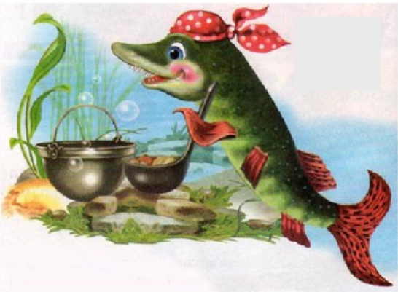

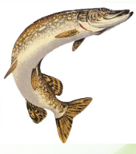
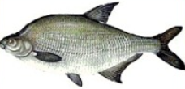
Скороговорки
Навари́ла щу́ка щей, на обе́д зовёт леще́й.
Тще́тно тщи́тся щу́ка
ущеми́ть леща́.

Slide 5
Скороговорки
Навари́ла щу́ка щей, на обе́д зовёт леще́й.
Тще́тно тщи́тся щу́ка
ущеми́ть леща́.

Slide 6

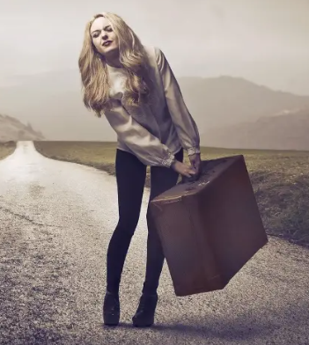
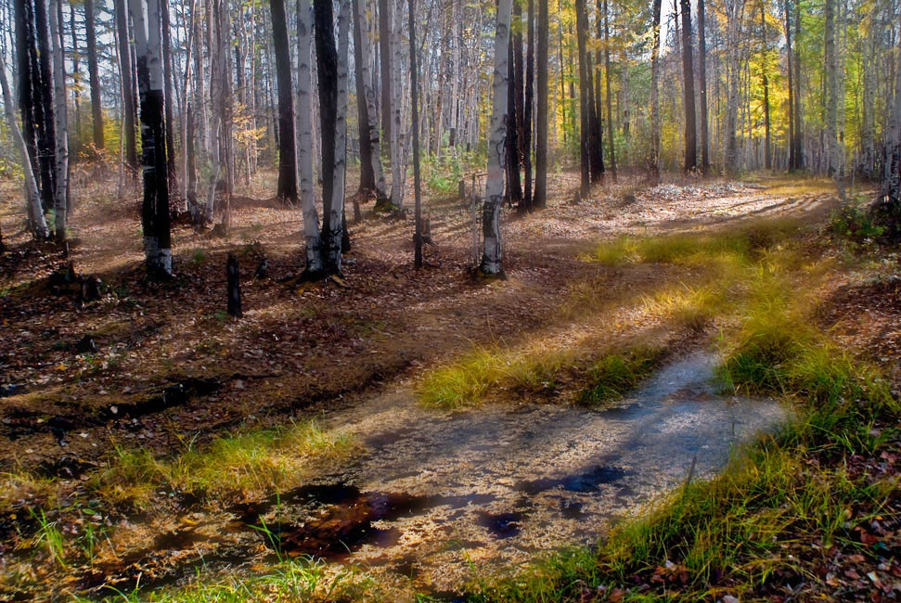
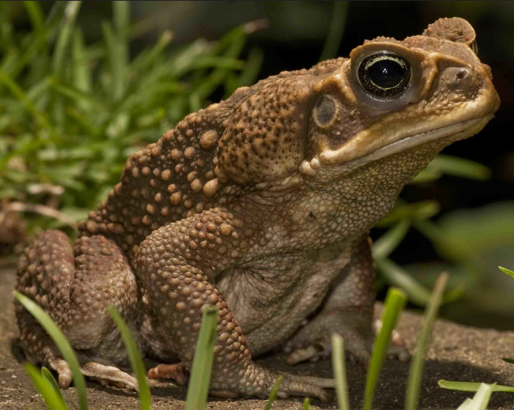
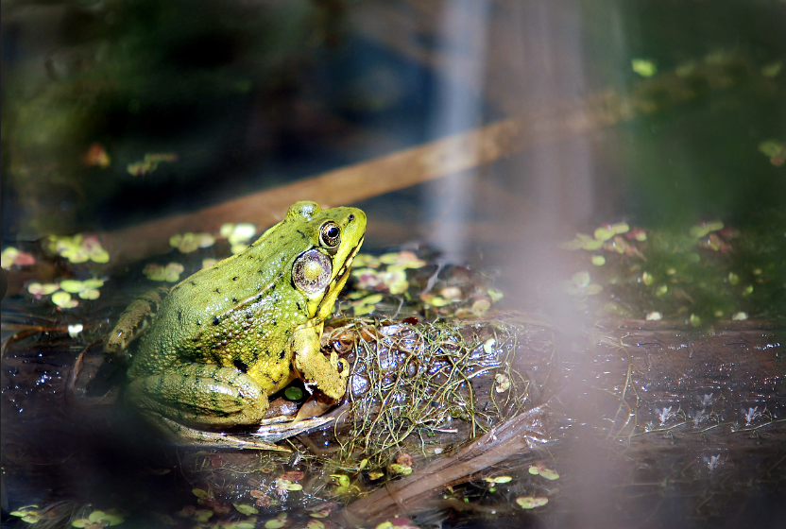
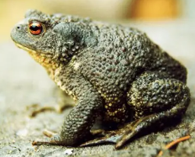
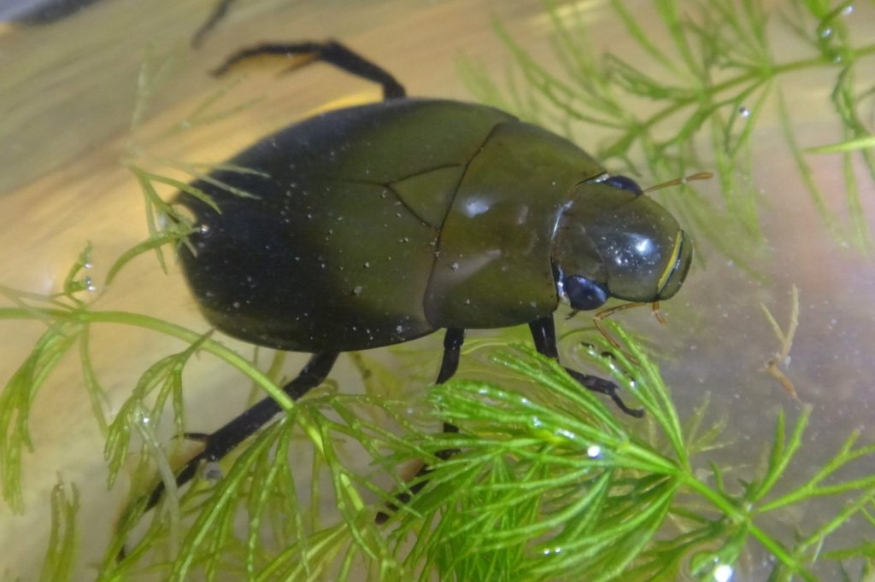
Скороговорки
Тащу́, тащу́… бою́сь не дотащу́,
но то́чно не вы́пущу.
В лу́же, посреди́не ро́щи
Есть у жаб своя́ жилпло́щадь.
Здесь живёт ещё жиле́ц —
Водяно́й жук-плавуне́ц.

Slide 7
Прямая и косвенная речь

Slide 8
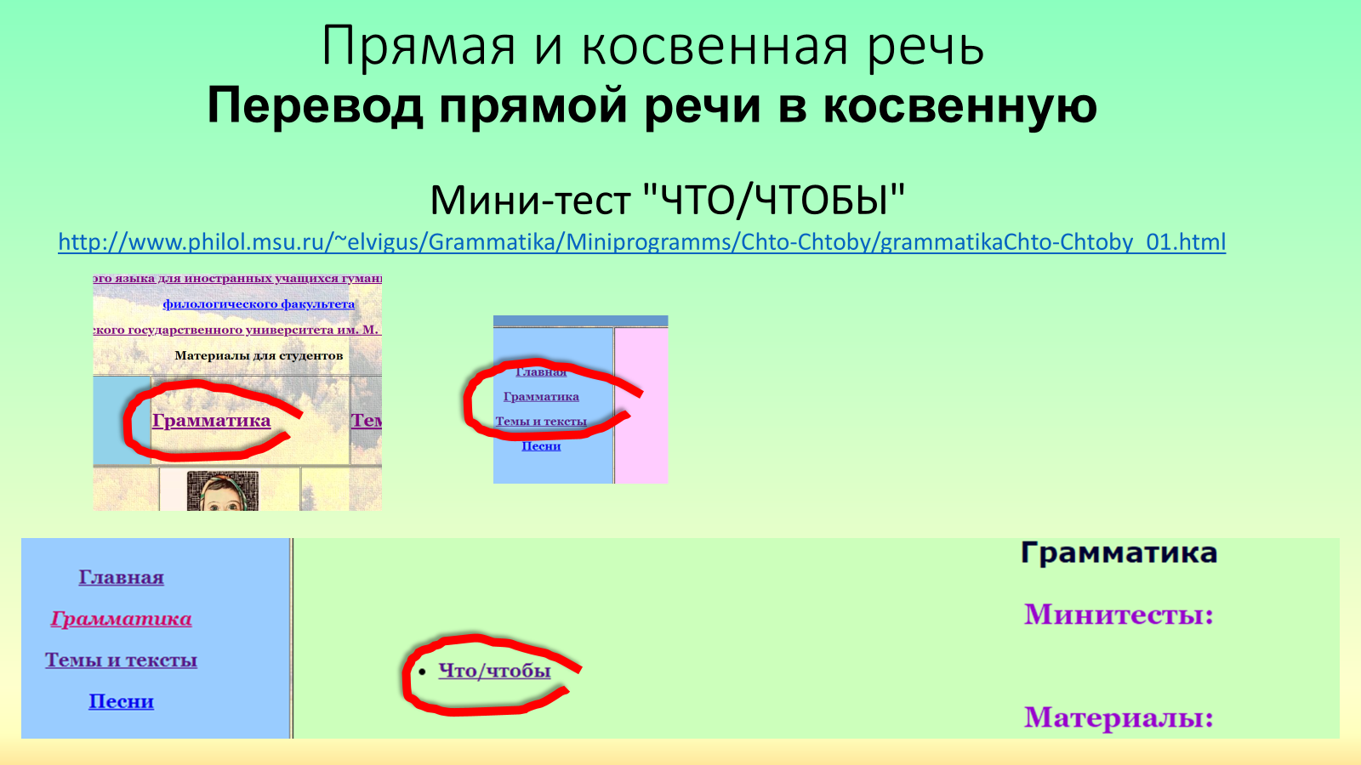
Домашнее задание на 20 октября 2025 г.
Выучить наизусть скороговорки «Наварила…» и «Тщетно…».
Мини-тест «Что/Чтобы».
Рассказать, как
проходили, что было
сложно.

Slide 9
Семья.
Отцы и дети.
Взаимоотношения поколений

Slide 10
1 текст | 2 текст | 3 текст
Чжан Дунцин Чжан Сымин Чжао Вэйи Ян Ванлай | Дэн Пинфэй У Яохуэй Хань Яньчао Чжао Цяньцянь | Фу Цзявэнь Цао Цэ Чжан Чжимэй Чэнь Шо
4 текст | 5 текст | 6 текст
Син Цзиньюй Хэ Пин Чжан Кэхуа Чэнь Тяньлу | Фу Цзе Цай Цзяжуй Чжу Вэйли Ян Чжэньюй | Чжан Хуэй Чэн Ясинь Шэнь Уцзюнь Ян Цзюньдун

Slide 11
4
Суррогатная мама
Син Цзиньюй
Хэ Пин
Чжан Кэхуа
Чэнь Тяньлу

Slide 12
Суррогатная мама
Как вы оцениваете решение женщин стать суррогатной матерью?
Сколько должны стоить услуги вынашивания чужого ребенка?
Могли бы вы стать суррогатной мамой при условии хорошей оплаты?
Если бы у вашей подруги (сестры, жены) возникла идея поработать «инкубатором», как бы вы на это отреагировали?
У кого больше прав на ребенка: у суррогатной мамы или у генетических родителей?
Кто несет большую ответственность в случае рождения ребенка-инвалида?
Нравственно ли «покупать» малыша?

Slide 13
5
Кризис семьи
Фу Цзе
Цай Цзяжуй
Чжу Вэйли
Ян Чжэньюй

Slide 14
Кризис семьи
Как на ваш взгляд, есть ли кризис семьи? В чем он проявляется?
Какие положительные и отрицательные стороны брака вы можете назвать?
Ваше мнение по поводу гражданского брака.
Отмечается рост одиночек во многих странах. Как по-вашему, с чем это связано?
Зарубежные исследователи считают, что правительства многих стран с высоким уровнем жизни сами способствуют популярности гражданских браков, обеспечивая щедрыми социальными льготами матерей-одиночек. В итоге многие женщины не стремятся официально регистрировать отношения, безбедно живут, воспитывают ребенка да еще и партнера содержат на эти деньги. А что вы об этом думаете?
Есть мнение, что незарегистрированный брак — прерогатива среднего класса. Что вы об этом думаете?
Кто, по-вашему, является приверженцем гражданского брака?
Как относится церковь к сожительству?

Slide 15
6
Мама из 7 “Б”
Чжан Хуэй
Чэн Ясинь
Шэнь Уцзюнь
Ян Цзюньдун

Slide 16
Мама из 7 “Б”
Должны ли существовать возрастные ограничения для вступающих в брак?
С чем, по-вашему, может быть связано снижение возрастного ценза для вступающих в брак?
Что вы думаете о молодых мамах?
Кто ответствен за малыша молодой мамы?
Как вы относитесь к тому, что 14-летним девочкам будет разрешено выходить замуж?

Slide 17
Институт брака — это система правовых норм, регулирующих отношения по заключению, прекращению, признанию брака недействительным. В системе семейного права институт брака — это её часть.
Что вы думаете об институте брака?

Slide 18
Неосновно́й инсти́нкт
Система ценностей современной женщины во многом изменилась. Семья, любовь, брак, дети уже не являются приорите́тными. Современные женщины по сравнению с предше́ственницами много думают о ли́чностном успехе. И далеко не всем удаётся сочетать роль жены и матери с ролью карьери́стки. Чаще жизненные обстоя́тельства навя́зывают свой выбор: счастли́вая семья или карье́ра. Не́которые отдают предпочте́ние са̀мореализа́ции, свободе, профессии, деньгам, карьере. Статистика утверждает, что 6-8 % молодых замужних женщин по этой причине не хотят иметь детей. Матери́нство пугает их возмо́жностью остаться без хорошо опла́чиваемой работы, а вместе с ней и без перспектив ка́чественно изменить свою жизнь. Если же конфликта стереоти́пов и интересов избежать не удаётся, родителями становятся те, кто не хочет иметь детей. Более половины детей в современном обществе рождаются нежела́нными.

Slide 19
Неосновно́й инсти́нкт
Ещё одна из причин отказа от материнства, как говорят социологи, — неуверенность в подде́ржке партнёра, отца ребёнка. Одино́кая рабо́тающая женщина сильно риску́ет, когда реша́ет родить ребёнка. Риск касается не только карьеры, но и психики ребёнка. Лари́са Луняко́ва, научный сотрудник Института социа́льно-экономи́ческих проблем наро̀донаселе́ния РАН, пришла к выводу, что у женщин, не вы́бравших что-то одно, работу или воспитание ребёнка, выраста́ют несчастные и социально неадапти́рованные дети.
Госуда́рство защища́ет женщин и матери́нство как-то абстрактно. Заботу при́нято сводить лишь к борьбе с дискримина́цией женщин в политической и общественной жизни.
РАН — Российская Академия Наук
Институт социа́льно-экономи́ческих проблем наро̀донаселе́ния Российской Академии Наук

Slide 20
Неосновно́й инсти́нкт
А само́ общество становится всё более терпимым по отношению к бездетности. Недавно Государственная дума РФ не поддержала идею восстановле́ния налога на бездетность. 56 % россиян положительно относятся к этому решению. «Давайте не будем забыва́ть про безработицу, плохие жили́щные условия, беспризо́рность, бедность. С увеличе́нием народонаселе́ния эти проблемы не исче́знут. Если сейчас люди работают за зарплату 200 до́лларов, то при населении в 300 миллионов человек люди будут работать за вдвое ме́ньшую зарплату. Ны́нешнее население — это ма́ксимум для России. Уменьше́ние населе́ния заставит государство ценить оста́вшихся». Это мнение читателя газеты «Московский комсомолец» В. Са́вкина из Москвы.
РФ — Российская Федерация
Государственная дума Российской Федерации

Slide 21
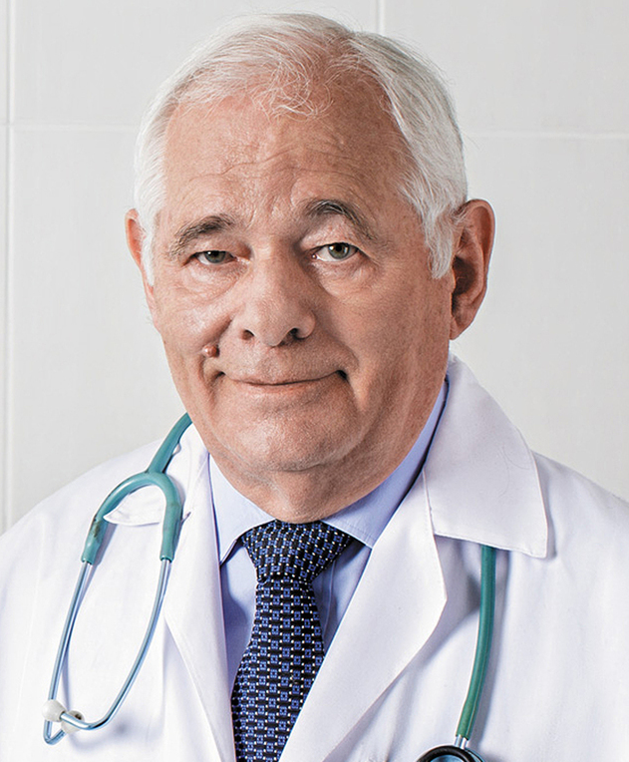
Неосновно́й инсти́нкт
Нежелание иметь детей или неуве́ренность в поддержке партнёра и близких людей, экономи́ческая неопределённость — очень ве́ские причины, чтобы сделать выбор в пользу безде́тной жизни, считает Татья́на Гурко́ из Института социологии РАН.
Вместе с тем россиян стано́вится всё ме́ньше. У́ровень взрослой сме́ртности в России за последнее время сильно вырос, а детская сме́ртность осталась на том же у́ровне, что и до перестро́йки. Это приведё́т к тому, что в 2011 году россия́н станет ещё на 10 млн. меньше, а к 2300 г. по количеству граждан Россия перемести́тся с 6-го места (2000 г.) на 20-е. Л. М. Роша́ль, до́ктор медици́нских наук, хирург, профессор, считает, что «мы должны́ увели́чить рождаемость хотя бы в два раза, чтобы не вы́родиться».
РАН — Российская Академия Наук — Институт социологии Российской Академии Наук
Л. М. Роша́ль — Леони́д Миха́йлович Роша́ль — советский и российский педиатр и хирург, общественный деятель. Президент НИИ неотложной детской хирургии и травматологии, бывший директор НИИ неотложной детской хирургии и травматологии. Президент Национальной медицинской палаты. «Детский доктор мира». Доктор медицинских наук, профессор. Герой Труда Российской Федерации.

Slide 22
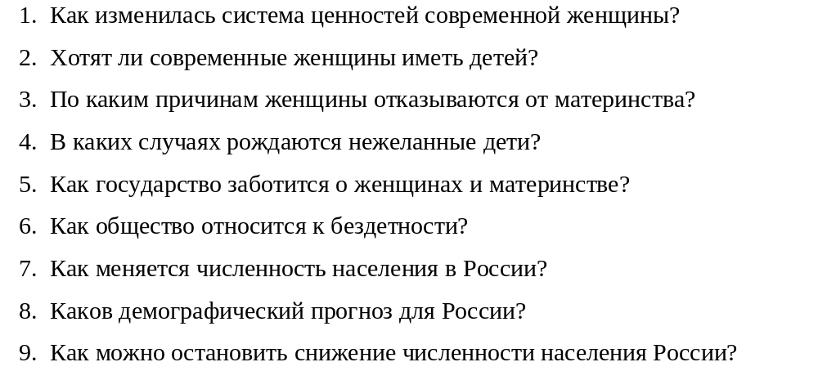
Неосновно́й инсти́нкт

Slide 23
Домашнее задание на 24 октября 2025 г.
1. Выучить скороговорки «Тащу…» и «В луже…».
2. По вопросам к тексту «Неосновной инстинкт»
1) ответить на вопросы по тексту;
2) коротко (3-5 предложений) описать ситуацию в Китае, которая сложилась в данной области в настоящее время.
3. Выбрать тему для Доклада-презентации на тему "Семья в современном мире". Для доклада нужно выбрать любую более узкую тему (например: «Традиционный семейный уклад в моей стране и современная семья», «Демографическая ситуация в моей стране», «Городская и сельская семья в…», «Изменение положения женщины в … и связанные с этим изменения в семье», «Незыблемые традиции семейных взаимоотношений …», «Отличия семейного уклада / семейный отношений в моей стране и …», «Государственное регулирование вопросов семьи и брака …», «Психологические проблемы современной семьи …» и тому подобные). 10 минут. Если доклад делает пара, то 15 минут.

